Slide 1

Lĩnh vực phát triển nhận thức
Hoạt động làm quen với Toán
Đề tài: Tách gộp trong phạm vi 5

Slide 2


Ổn định tổ chức:
Cô và trẻ cùng hát bài: “ Cho tôi đi làm mưa với”

Slide 3

2. Phương pháp – Hình thức tổ chức:
* Hoạt động 1: Ôn đếm trong phạm vi 5

Slide 4







Slide 5



Slide 6

Hoạt động 2: Tách – gộp trong phạm vi 5

Slide 7




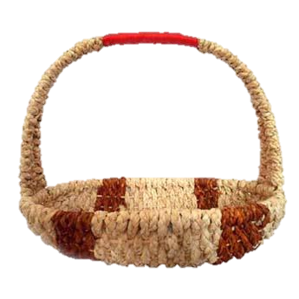
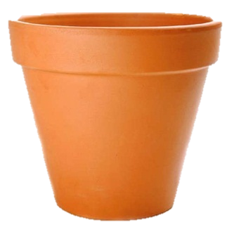

Slide 8


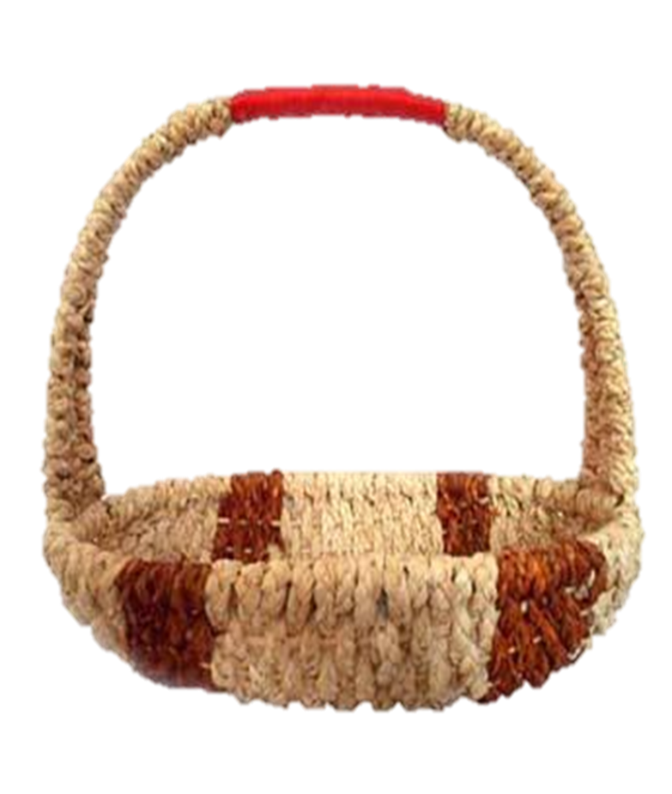

Slide 11


Trò chơi 1:
Ai thông minh nhất

Slide 12
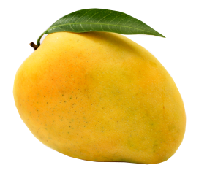



?

Slide 14


?

Slide 15
4
3
7

Slide 16

* Trò chơi 2: Bé trổ tài

Slide 17

Chúc các bé học tốt!
Tạm biệt!

